Slide 1
第六章 查询与界面
1.信息需求与查询
2.查询转换与提炼
3.搜索结果显示
4.跨语言搜索

Slide 2

查询处理
文档数据库
用户交互
排序
索引
评价
日志数据

Slide 3
1.信息需求与查询（1）
信息需求
用户向搜索引擎提交查询的内在底层原因，也叫查询动机
用户与搜索引擎交互
构造查询
浏览检索结果
重写查询过程（refine）
这些交互是信息检索过程中的一个关键部分，决定了搜索引擎是否提供了有效服务
可以根据不同的维度对信息需求归类
要查找的相关文档数量
需求信息的类型
产生信息需求的任务类型
Notes:
信息需求是用户使用搜索引擎的动机

Slide 4
1.信息需求与查询（2）
以搜索引擎设计者角度观察这些需求，两个结论
一方面，查询能够完全表达不同的信息需求，需要相关的搜索技术和排序算法来产生好的结果
另一方面，查询仅仅是对信息需求的粗略表达
用户很难准确表达其需求
究其原因，是搜索引擎接口形式所决定的，长查询词通常检索不到需要的结果，因而，搜索引擎鼓励用户输入短查询词
Belkin 在1982年提出知识的不确定性状态模型假设
用户很难精确定义其信息需求，在用户所拥有的知识和信息之间存在一个“缺口”
搜索引擎应该尽可能搜集能够填补这些“缺口”的信息
提炼查询——拼写纠错、查询扩展、相关反馈
检索结果显示——页面摘要、结果聚类、高亮显示

Slide 5
关键词查询（1）
过去，搜索引擎查询语言是为专家或搜索中介使用而设计的
用户查询
Are there any cases that discuss negligent maintenance or failure to maintain aids to navigation such as lights, buoys, or channel markers?
搜索中介查询
NEGLECT! FAIL! NEGLIG! /5 MAINT! REPAIR! /P NAVIGAT! /5 AID EQUIP! LIGHT BUOY ”CHANNEL MARKER”
Notes:
搜索中介是指他们担当了需要查找信息的人和搜索引擎直接的媒介
这个例子中的查询语言采用了一些通配符和各种形式的位置算符来指定用户的信息需求。
使用通配符！可以限定与查询相匹配的单词中应包含的最小匹配长度的字符串，如“NEGLECT！”将匹配单词“neglected”,“neglects”或neglect等
位置算符用来限定与查询相匹配的词之间的距离限制条件。词汇相邻的限制是一种类型位置算符，如“CHANNEL MARKER”指定这2个单词要相邻。而窗口操作符则限定了允许匹配的文本窗口的宽度，如“/5”指定了所限制的词汇必须出现在五个词宽度的文本窗口中。“/p”限制了词汇要在同一段落中。

Slide 6
关键词查询（2）
当前搜索引擎提供简单的、基于自然语言的查询界面，可以使任何人都能进行检索
但与此同时，搜索引擎在自然语言查询方面处理结果并不理想
平均长度30个词的搜索 VS. 2~3个关键词的搜索
用户想要选择精确的查询词并不容易
需要搜索引擎的帮助

Slide 7
第六章 查询与界面
1.信息需求与查询
2.查询转换与提炼
3.搜索结果显示
4.跨语言搜索

Slide 8
2.查询转换与提炼
将原始查询重写或转换，以更好地匹配查询意图
隐式转换和显示转换
包括
词干提取
拼写检查
替换
分割
扩展

Slide 9
基于查询的词干提取
与文本处理过程中进行词干提取相比：
对查询词词干提取可以增加搜索引擎的灵活性，提高其查询效率
有时会降低搜索结果的准确性
fish village
fishing village
为了使词干提取获取更好的效果，通常还要采用基于词干变形的查询扩展
rock climbing-->rock climb

Slide 10
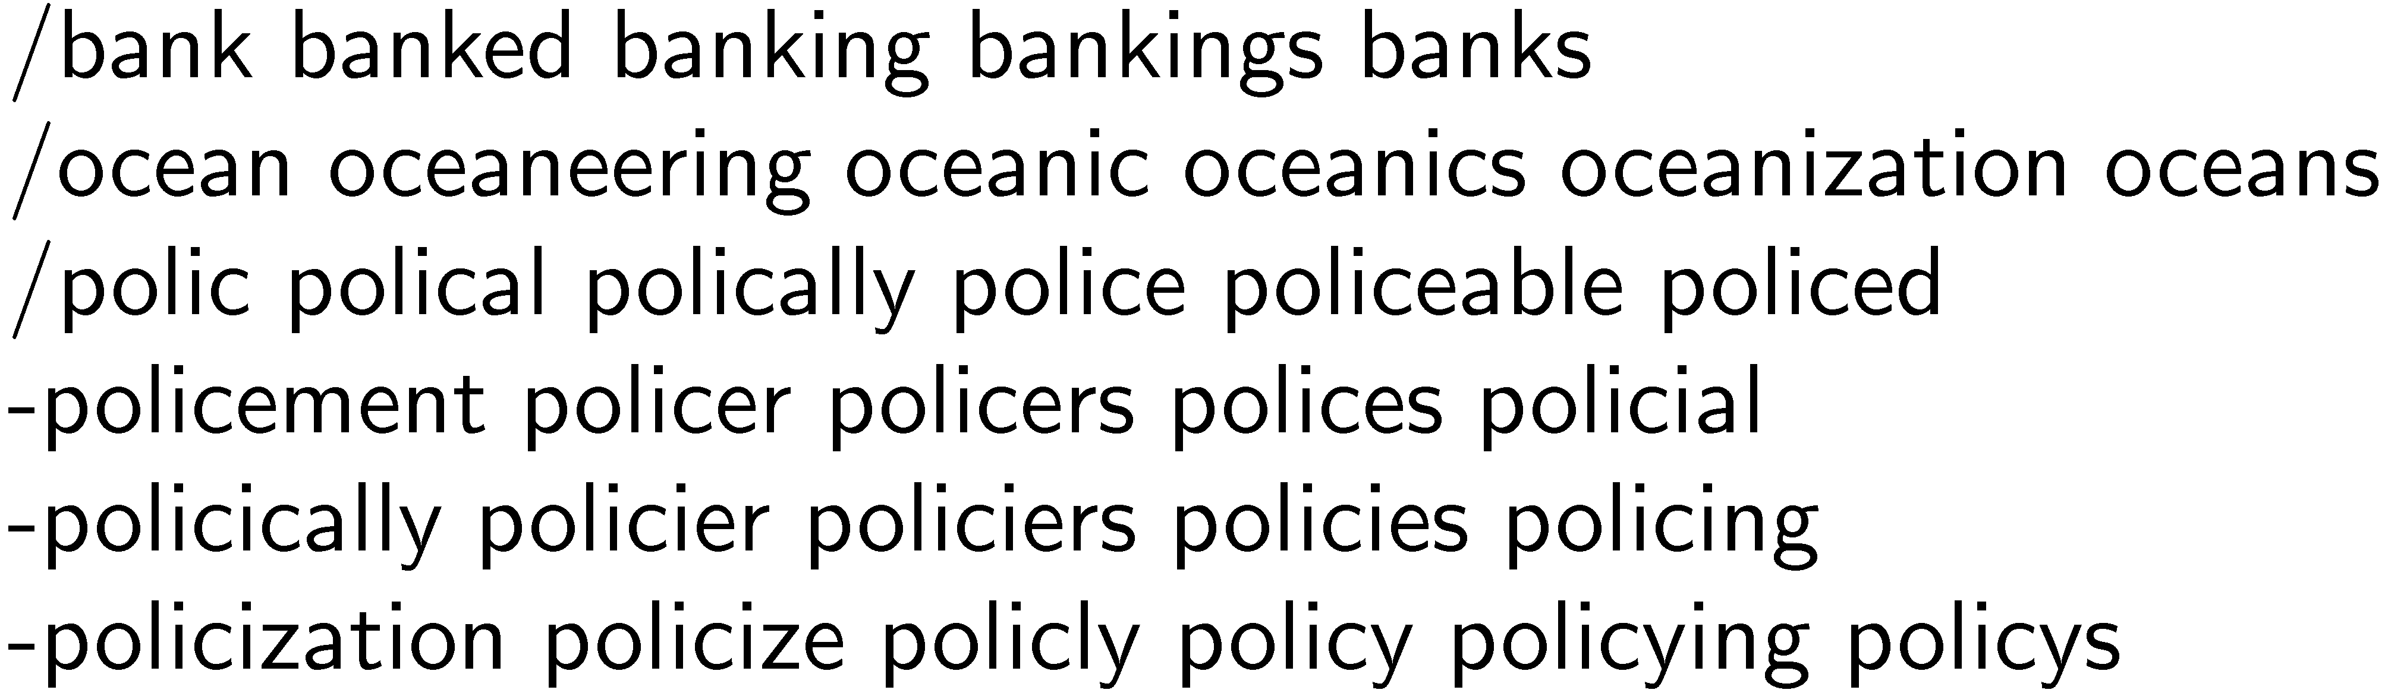
词干类（1）
通过词干提取算法转换为相同词干的一组词
在大规模文本集合上运行词干提取算法，记录具有相同词干的词
Porter提取器对TREC新闻集词干类提取结果示例

Slide 11
词干类（2）
词干类通常包含较多的词，而且包含错误
词过多会影响系统响应时间
police------policy
同词干的词可能用在不同的上下文中
bank------banked.（”banked”更常用在讨论在飞行或者水池的时候，但词干类别中的其它词，更常用在于金融相关的论述上）
通过词共现分析提高精度
基于如下假设：
能够相互替换的词变形，在文本中应该经常共现，将能够相互替换的词放到一个词干类别中。

Slide 12
词干类修正（1）
对于词干类中的每一对词，计算它们在文本窗口W中的共现次数，W取50~100
为每对词计算共现或关联度指标，以衡量词之间的关联程度
构造一个图，顶点代表词，两词之间共现指标大于某个阈值，则用边连接这两个顶点
找到这个图的连通分支，它们构成了新的词干类

Slide 13
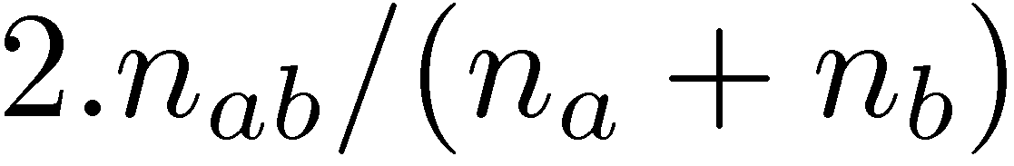
词干类修正（2）
戴斯系数是一种词项关联度计算方法
n_{x}是包含词x的窗口数量
图中两个顶点间如果存在路径，则它们处于同一连通分支中，构成词的聚类
TREC新闻集词干类修正结果
/policies policy /police policed policing /bank banking banks /fish fished fishing

Slide 14
查询分割
将查询分解为小的片段
“new york times square” → “new york” “times square”
分割策略
按单个词分割
[members] [rock] [group] [nirvana]
按相邻词分割
[members rock] [rock group] [group nirvana]
按名词短语分割
[members] [rock group nirvana]
按常用查询词分割
[members] [rock group] [nirvana]

Slide 15
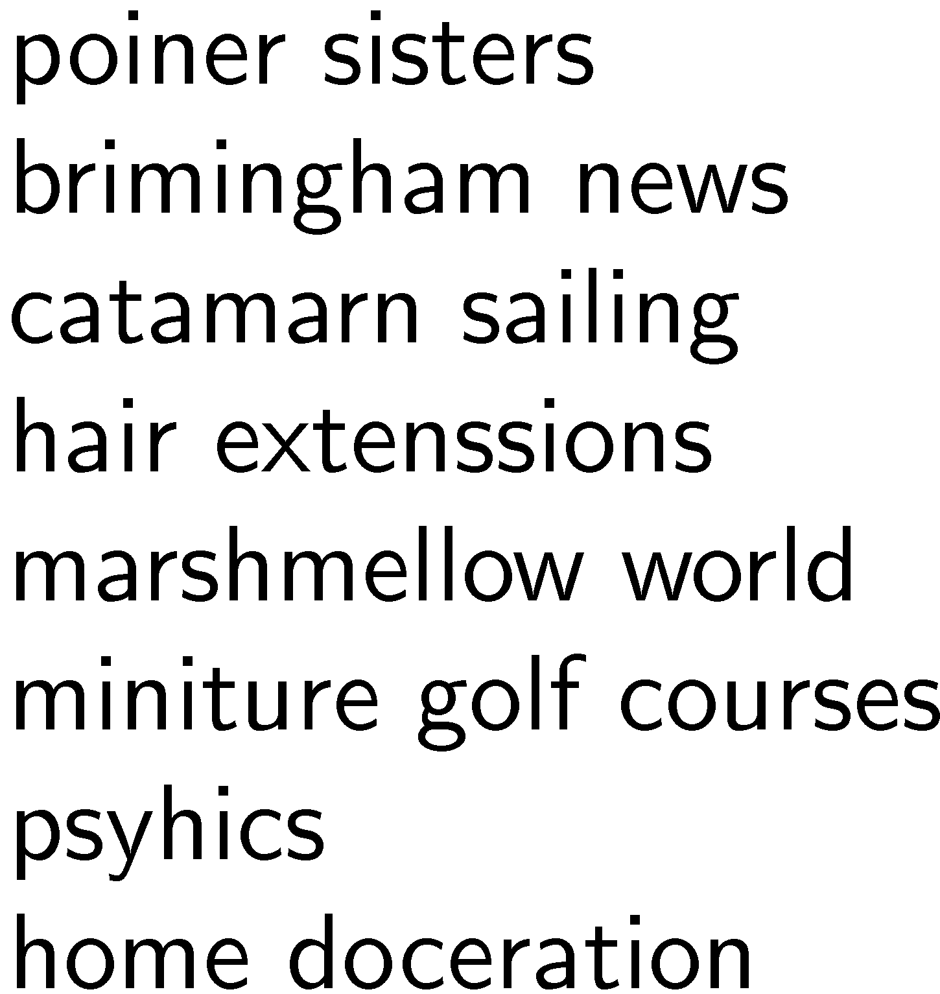
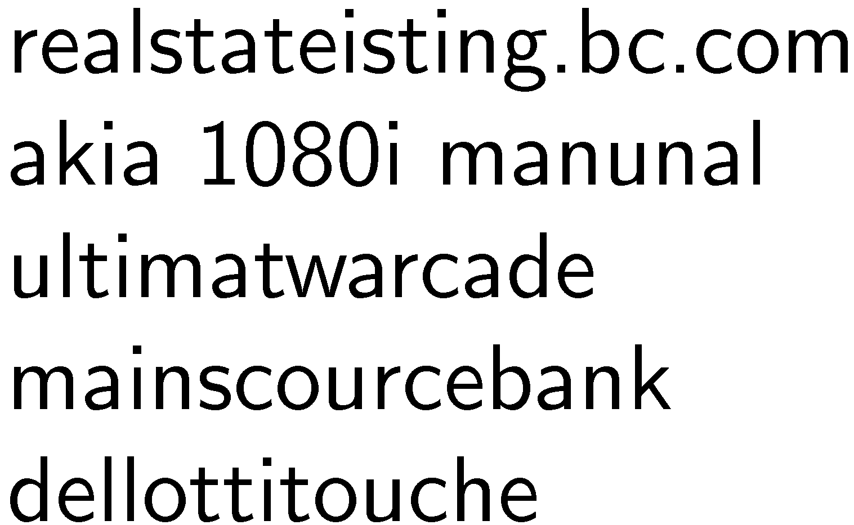
拼写检查（1）
查询处理过程中极为重要的部分
10~15%的web查询中包含拼写错误
拼写错误包括典型的字处理文档中的错误及其他类型错误

Slide 16
拼写检查（2）
基本方法
没有出现在拼写词典中的词，建议更正
更正建议
将词典中未出现的这个词与词典中其他词比较，依据二者间的相似度来给出建议
最常采用的相似度衡量标准是编辑距离
80%的拼写错误是由这类单个字符错误引起的

Slide 17
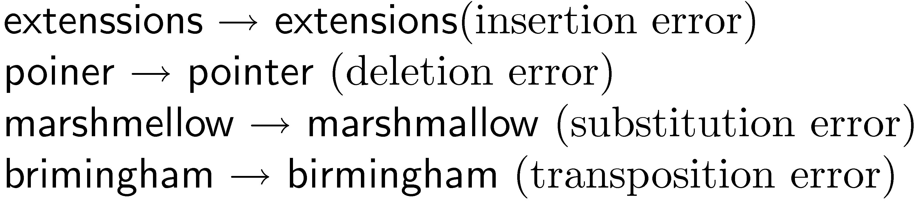

编辑距离（1）
Edit-Distance
将一个词转换为另一个词所需的操作数
Damerau-Levenshtein distance
通过计算这个转换过程中单个字符插入、删除、替换、交换的最少次数
Damerau-Levenshtein distance 1
Damerau-Levenshtein distance 2

Slide 18
编辑距离（2）
提高编辑距离计算速度方法
只计算包含相同首字母的词
只计算具有相同或近似长度的词
读音相同的词
对发音相同的词，采用语音编码进行分类
Soundex编码

Slide 19
拼写检查纠正问题
多种可能纠正形式
lawers → lowers, lawyers, layers, lasers, lagers
以出现频率递减顺序呈现给用户
上下文问题
miniature golf curses
Run-on errors（语义连贯方面的错误）
mainscourcebank
利用恰当的结构，空格缺失错误可以被当成是一类单个字符错误

Slide 20
噪声通道模型（1）
用户选择词w的可能性依赖于这个词本身的概率分布P(w)
P(w)叫做语言模型
词频信息
上下文信息P(w₁|w₂)
用户要写某个词w，但噪声通道使得这个人以概率P(e|w)写了词e
P(e|w)叫做错误模型
代表了拼写出错概率
P(w|w)也被计算，作为更正概率参照
Notes:
噪声通道模型用于拼写校正
噪音通道模型
通俗描述：一个人在直觉上要输出词w，是根据概率分布P(w)，然后这个人要去写w，但是声音通道使这个人以概率P(e|w)写了词e
P(w)是语言模型，用户获得在文本中词的出现频率信息（例如，在一个文档或查询中，词“lawyer”出现的概率是多少？）以及上下文信息，如在已知一个词出现的情况下，观察到另一词的概率（例如，词“lawyer”在词“trial”之后的概率）。
P(e|w)是错误模型，表示不同类型拼写错误的频率信息。例如，与词w的编辑距离为1的词概率将会很高。这样，词和词之间的编辑距离越大，概率越低。需要注意，错误模型不仅对拼写错误的词估计概率，对于拼写正确的词也有概率(P(W|W))。这使得拼写校正程序对所有的词都提出更正建议，尽管一些词是正确的。这样，如果具有最高概率更正的词是相同的词，那么就不对用户提出更正建议。但是，如果语言模型提示了另一个词可能更恰当，那么就提出更正建议。

Slide 21
噪声通道模型（2）
拼写校正概率
P(w|e) = P(e|w)P(w)
为了处理语义连贯错误和上下文，还需要获得词对的信息
P(w) = λP(w) + (1 − λ)P(w|w_{p})
w_{p}前一个词
λ是描述两个概率相对重要程度
举例
对于“fish tink”的拼写错误，
对于那些可能的更正，tank和think， 错误模型P(tank| tink)≈ P(think | tink)
但P(tank|fish) > P(think|fish)， tank更可能是校对的词。

Slide 22
噪声通道模型（3）
语言模型概率信息获取
搜索到的文档集合
查询日志
错误模型估计
简单方法：
假定所有具有相同编辑距离的错误有相等的概率
只考虑一个确定的编辑距离以内的字符串（1 or 2）
复杂方法
对特定类型错误的可能性进行概率估算
在大规模文档集合中查找正确和错误的词对

Slide 23
叙词表
叙词表
描述了在文档集合中被索引的词汇及词间的关系（同义词、相关短语等），也叫受控词表
在搜索引擎发展早期，用于索引或查询规划
可被用于查询扩展
用户可以依据叙词表，在查询中添加同义词或更专业的词汇
提高检索效果

Slide 24
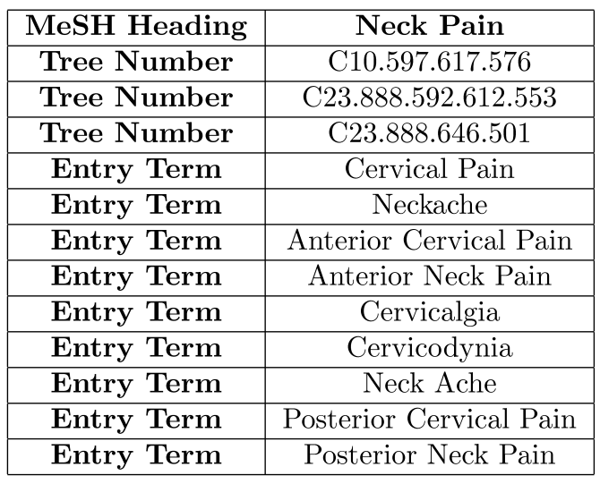
MeSH（医学主题词）叙词表
Tree Number指出在词项分类表中，什么地方能够找到词项。
Entry Term表示同义词或相关的短语

Slide 25
查询扩展
通常基于词的共现分析
文档集可以采用全部集合、大规模查询集合、或排序最高的结果集合
查询词干提取可被看作是一种词项变形查询扩展
查询扩展可提高查询效用
常规叙词表的自动扩展由于未考虑上下文，通常效果不好
好的扩展效果要依赖上下文中词项的相关性

Slide 26
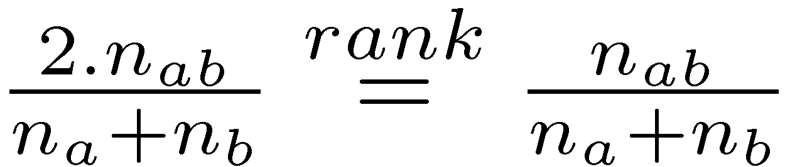
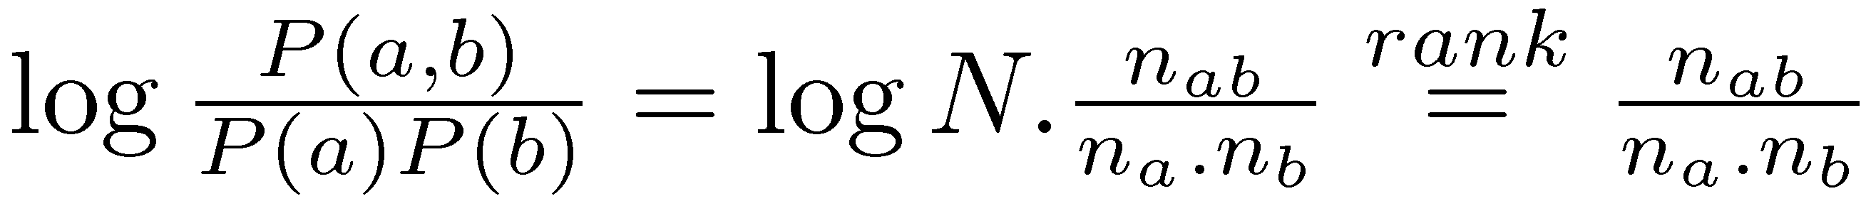
词项相关性度量（1）
戴斯系数
互信息
衡量词间相互独立出现的程度
互信息越大，两个词越相关

Slide 27
词项相关性度量（2）
互信息更倾向于低频词
n_{a} = n_{b} = 10, n_{ab} = 5 5×10⁻²
n_{a} = n_{b} = 1000, n_{ab} = 500 5×10⁻⁴
加权处理——期望互信息
上例中，假设N=10⁶
低频结果23.5
高频结果1350
更倾向于高频词

Slide 28
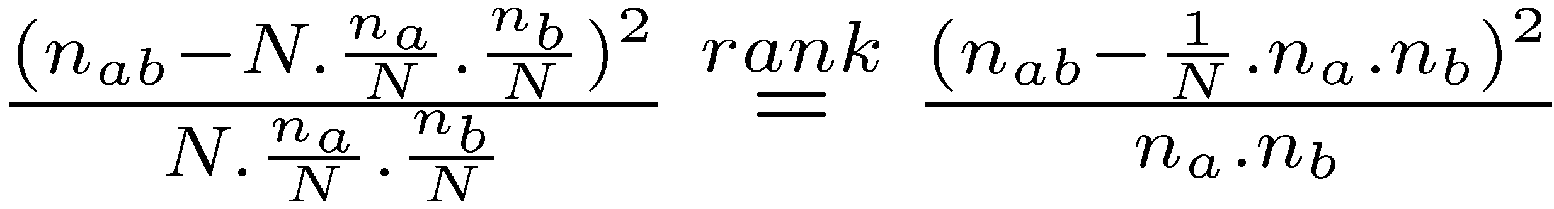
词项相关性度量（3）
皮尔森χ²检验
二词在相互独立条件下
两个词共现的观测值与两个词在独立条件下共现的期望值比值
归一化处理
倾向于低频词

Slide 29
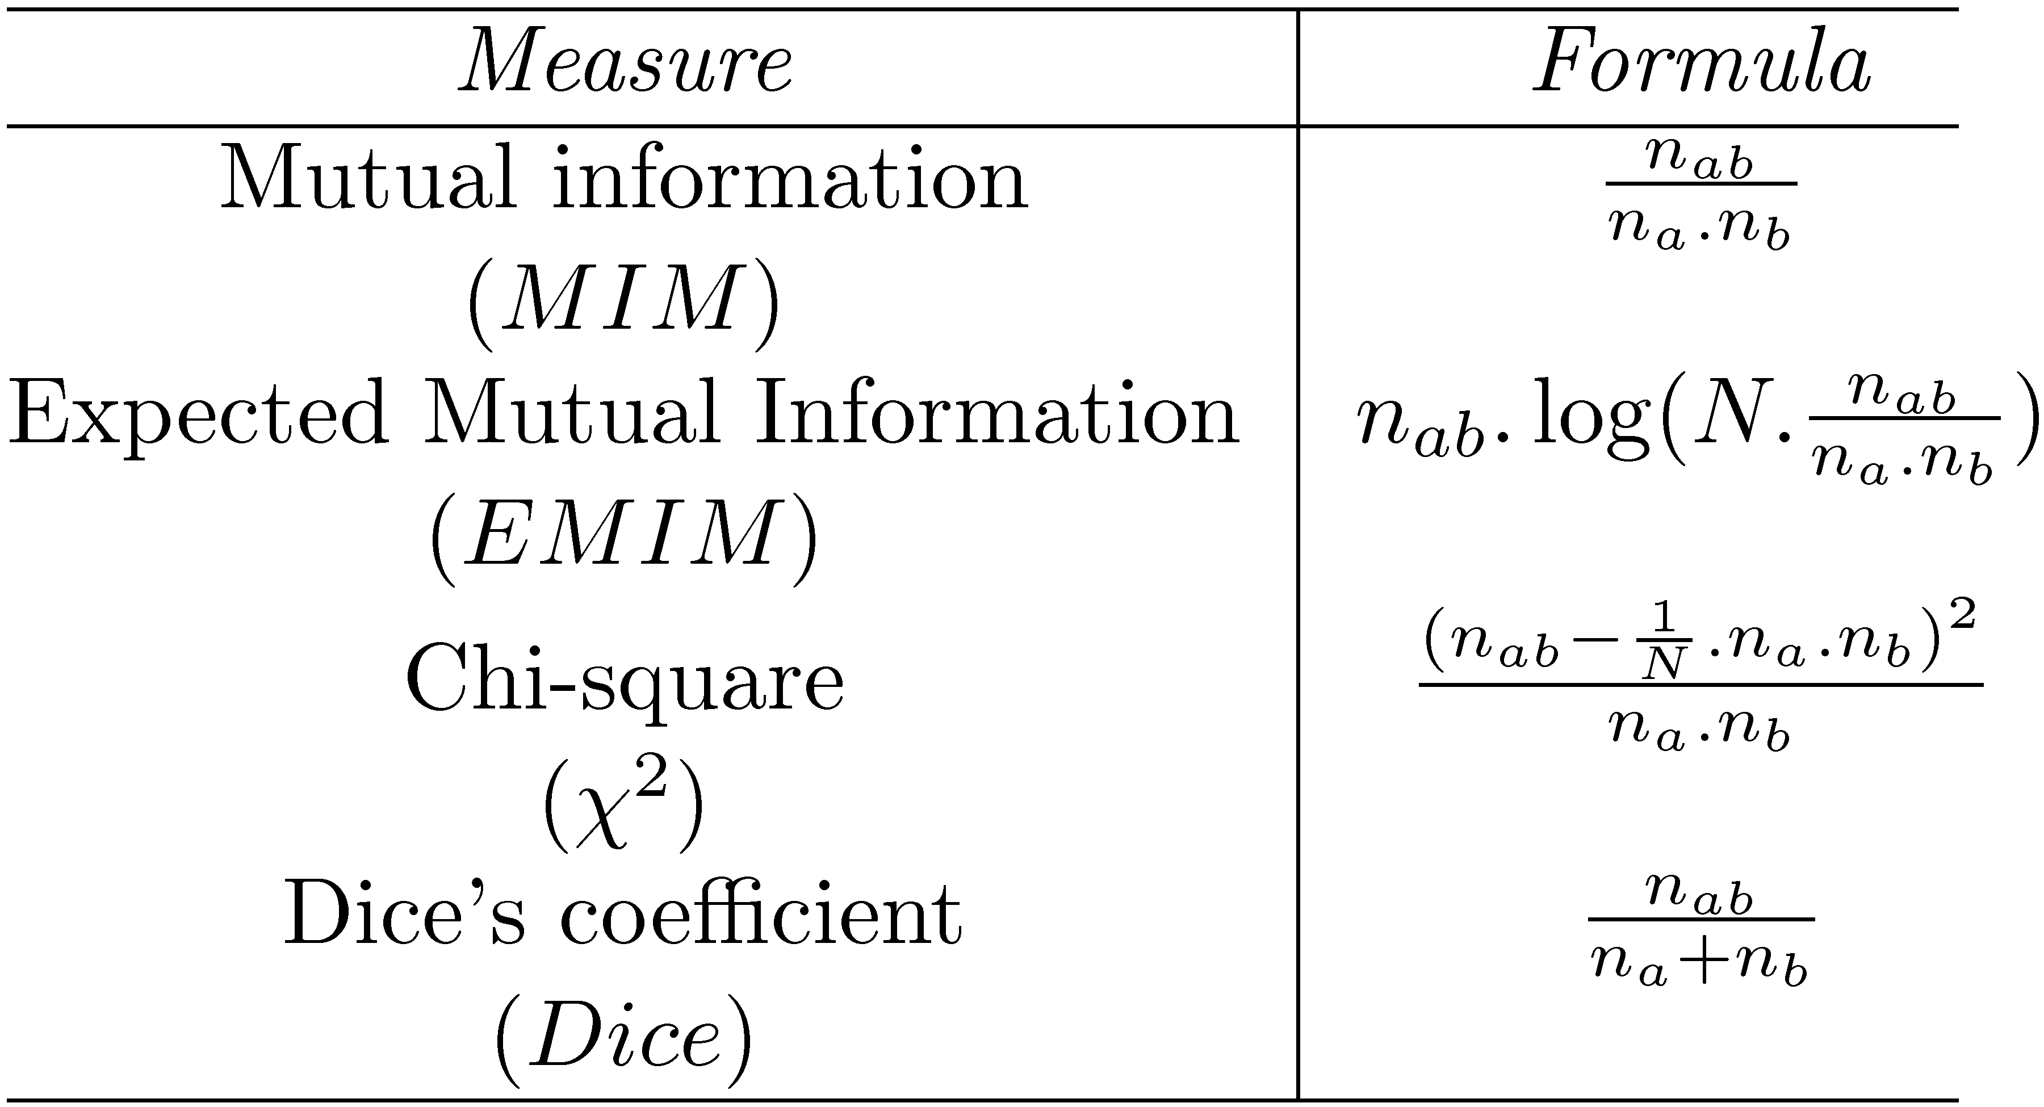
词项相关性度量总结

Slide 30
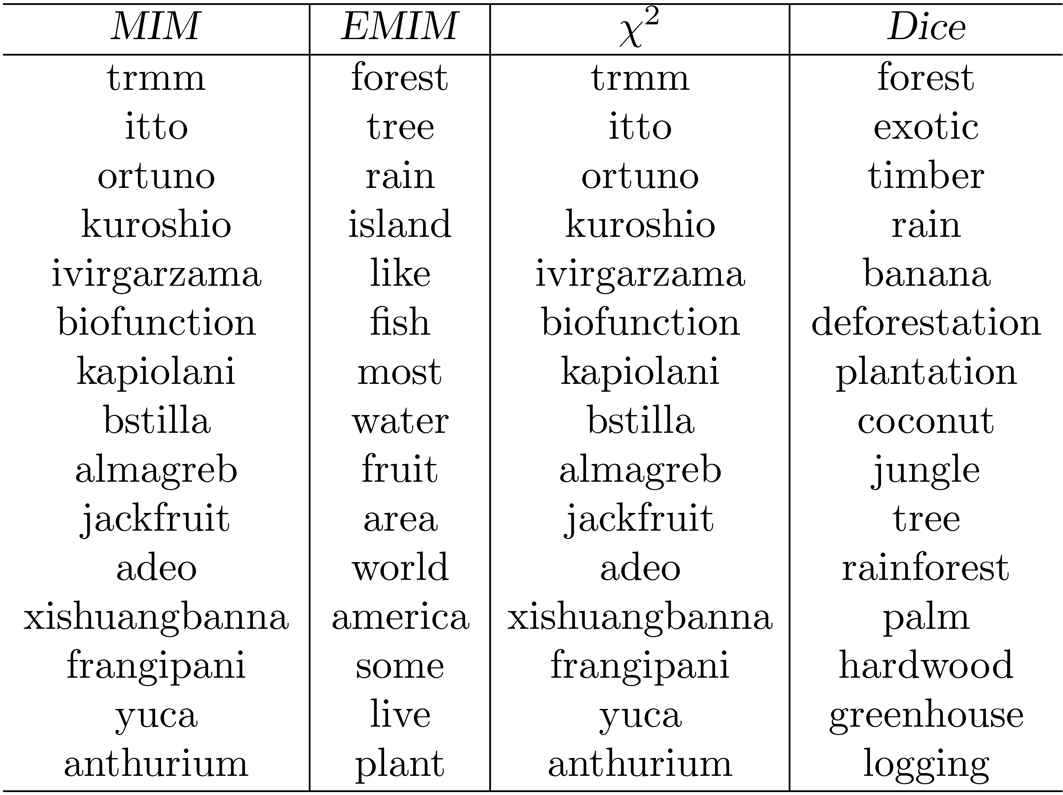
相关性度量示例（1）
在TREC新闻集中与“tropical”最相关的词
Notes:
显然，这个方法找到了更好的与上下文相关的词，但对查询中的每组词分析其相关性，不现实

Slide 31
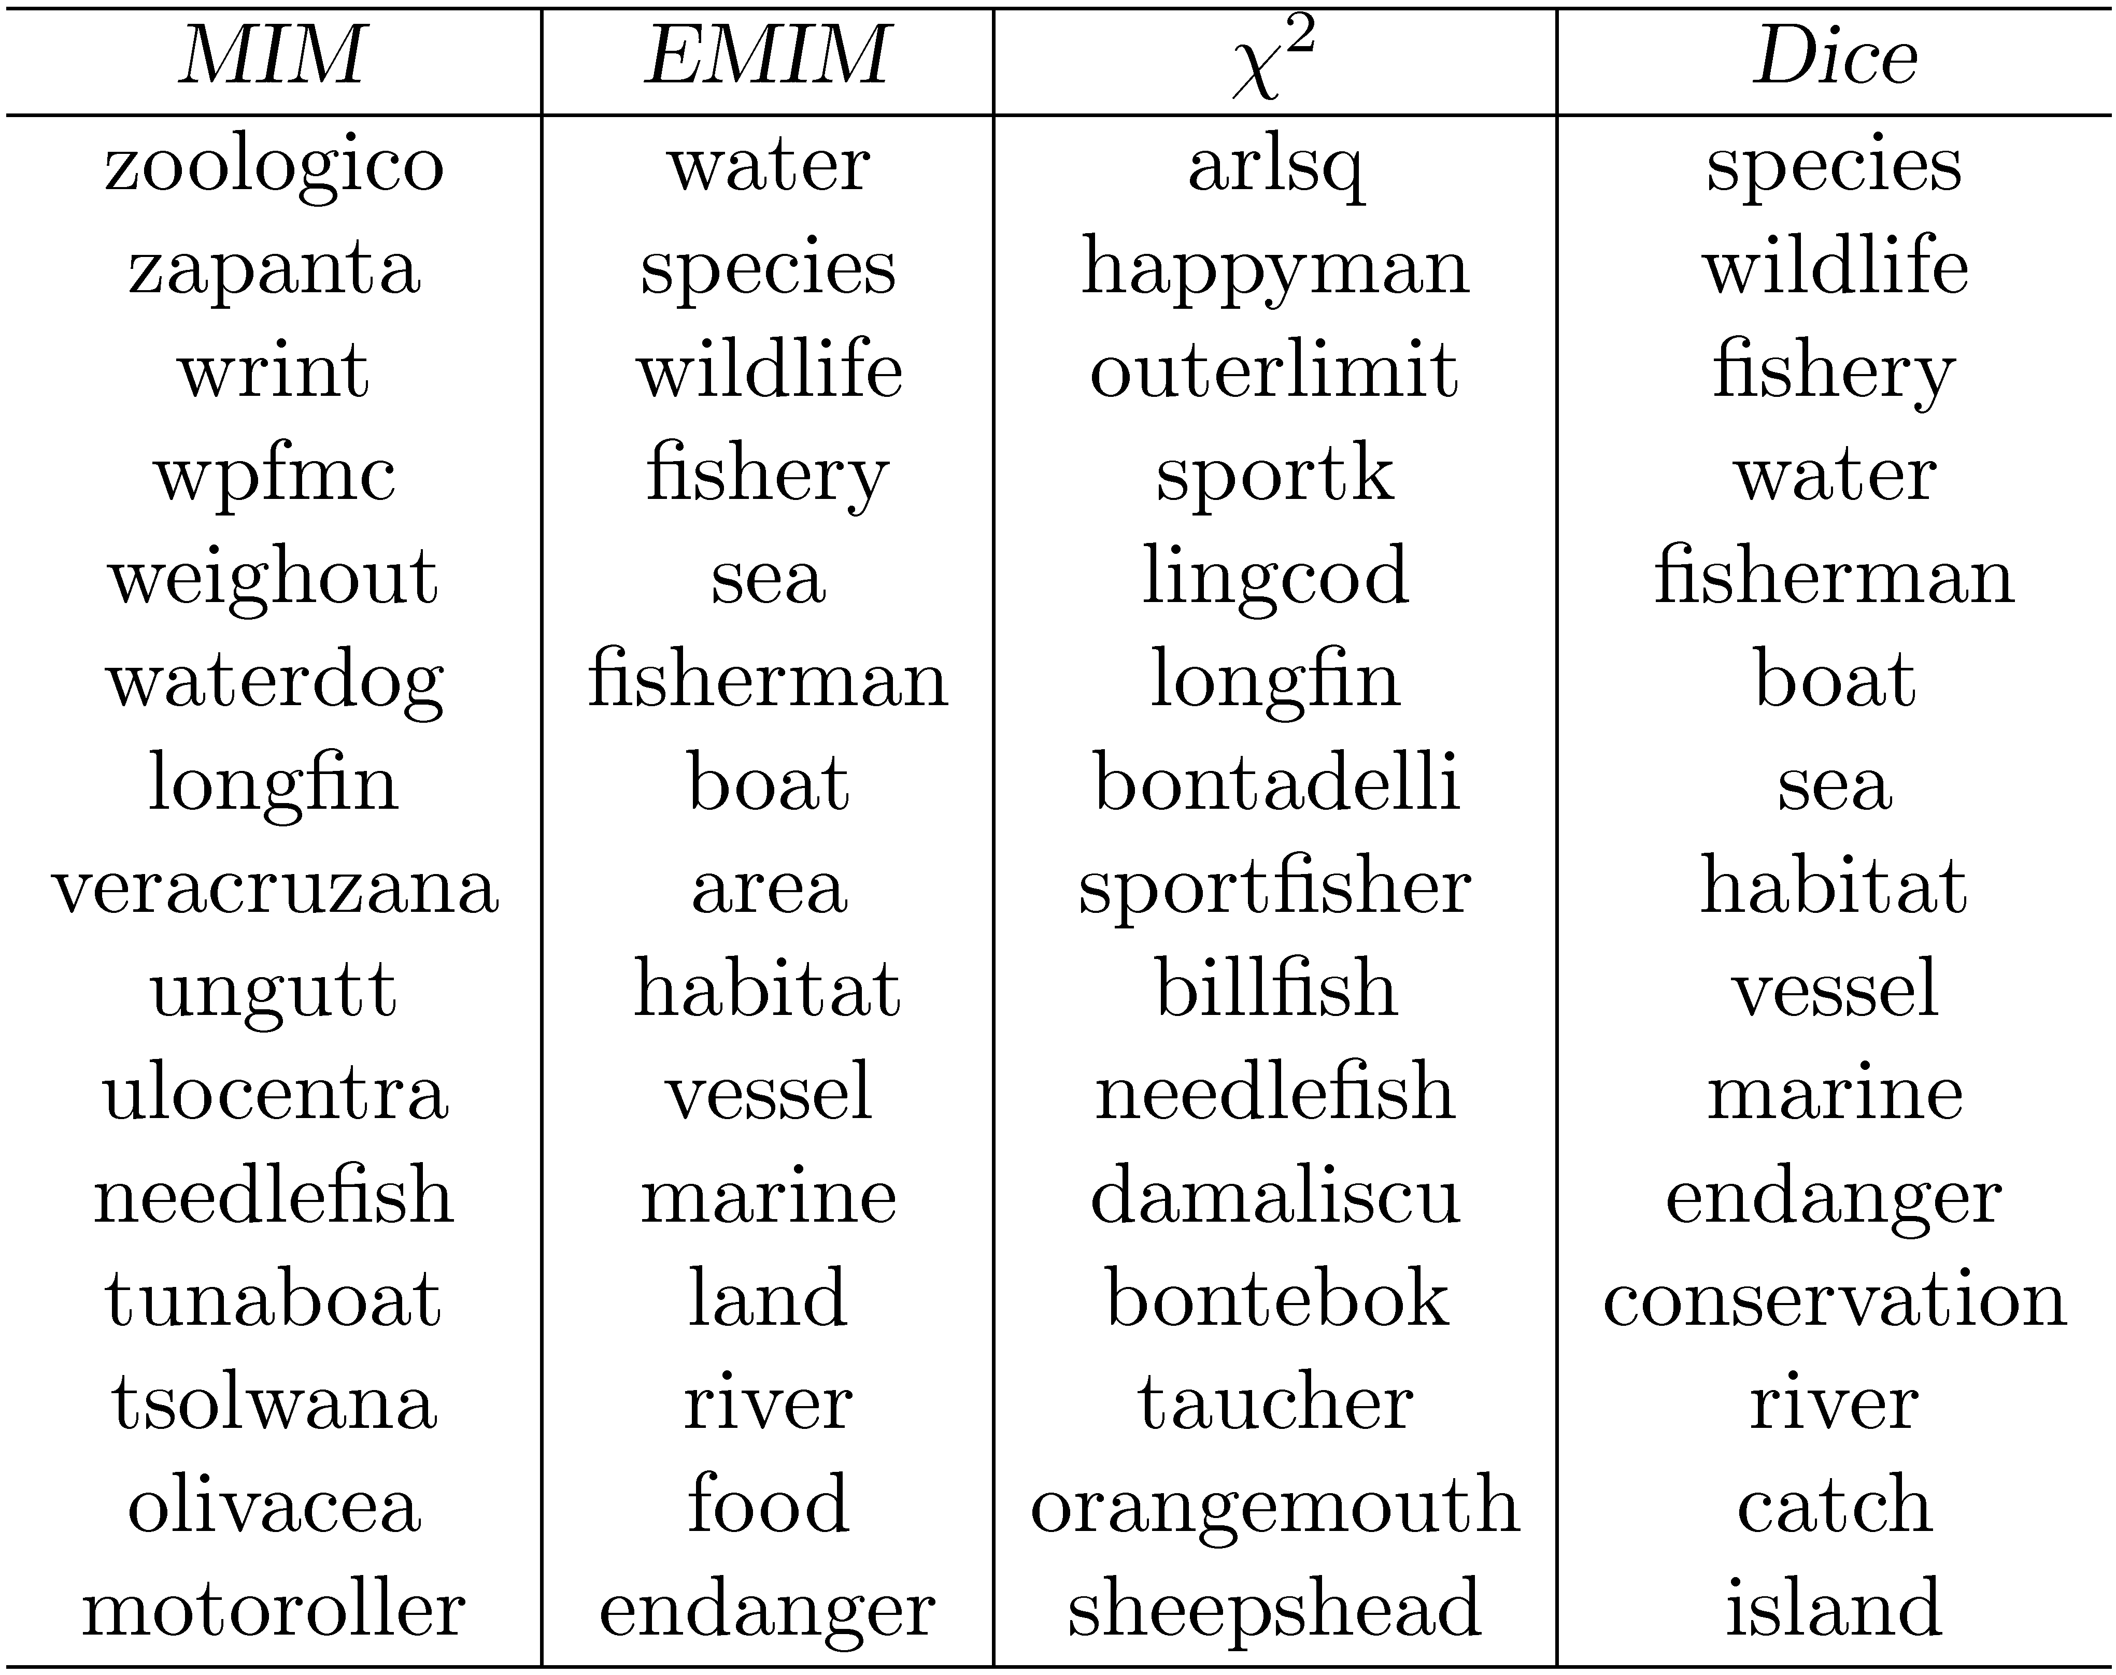
相关性度量示例（2）
TREC新闻集中与“fish” 最相关的词
在TREC新闻集中与“fish”最相关的词

Slide 32
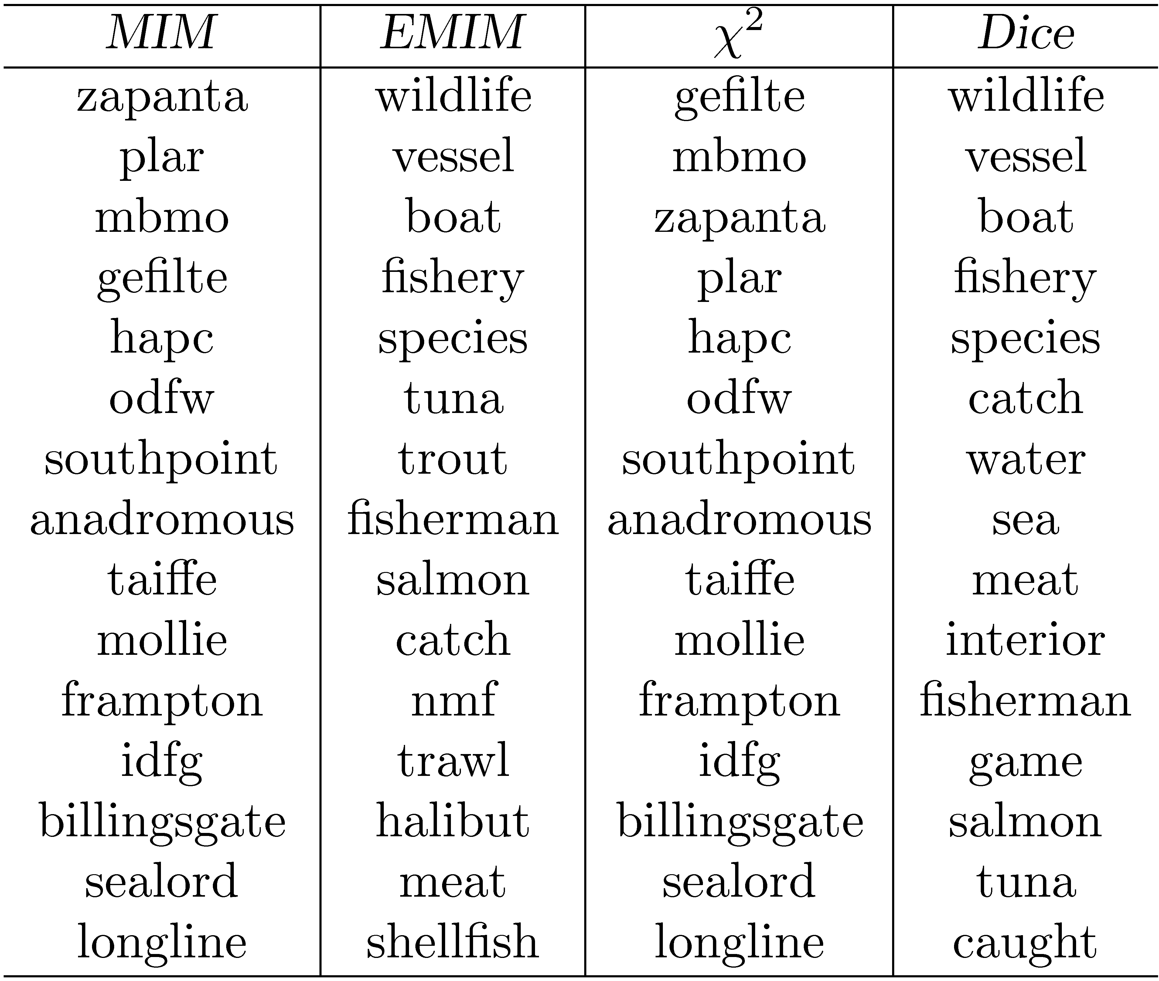
相关性度量示例（3）
TREC新闻集中与“fish” 最相关的词，共现次数以5个词为窗口
Notes:
在一定窗口范围内，简单的Dice系数方法是最稳当和可靠的

Slide 33
相关性度量
表格中的这些词往往与具体的上下文相关，没有可被用于“tropical fish”扩展的词
考虑上下文，将整个查询进行扩展，可以得到较好的效果
使用戴斯系数处理“tropical fish”
goldfish, reptile, aquarium, coral, frog, exotic, stripe, regent, pet, wet
需要对查询中的每组词（短语）进行关联性分析，不现实

Slide 34
其他方法（1）
伪相关反馈
针对初始查询结果文档集进行查询词扩展
上下文向量
用与关键词共现的词来表示原来的关键词
戴斯系数计算出与“aquarium”最相关的词
zoology, cranmore, jouett, zoo, goldfish, fish, cannery, urchin, reptile, coral, animal, mollusk, marine, underwater, plankton, mussel, oceanography, mammal, species, exhibit, swim, biologist, cabrillo, saltwater, creature, reef, whale, oceanic, scuba, kelp, invertebrate, park, crustacean, wild, tropical
将文档中每个词表示为一个向量，对上下文向量应用排序算法
tropical和fish权重较高，意味着aquarium 将是具有更高排序的tropical fish扩展项
Notes:
将文档中每个词表示为一个向量（类似于表示学习？），对上下文向量应用排序算法
tropical和fish权重较高，意味着aquarium 将是具有更高排序的tropical fish扩展项

Slide 35
其他方法（2）
查询日志
最好的查询扩展资源
短文本
点击数据流
从MSN日志中与“tropical fish”相关的高频词
stores, pictures, live, sale, types, clipart, blue, freshwater, aquarium, supplies
根据点击流数据的相似程度将查询聚类，以提供相似查询，而不是扩展词项

Slide 36
相关反馈
通过系统与用户的交互过程完成
用户在最初检索结果中识别相关文档
系统利用这些文档中的词修改查询并对文档重新排序
伪相关反馈采用了相似的思想，但不让用户自己去选取文档，而是假定排序靠前的初始结果文档是与查询相关的
这些文档中频繁出现的词被用作查询扩展

Slide 37
相关反馈的基本思想
用户提交一个(简短的)查询
搜索引擎返回一系列文档
用户或系统将部分返回文档标记为相关的，将部分文档标记为不相关的
搜索引擎根据标记结果计算得到信息需求的一个新查询表示。当然我们希望该表示好于初始的查询表示
搜索引擎对新查询进行处理，返回新结果
新结果可望（理想上说）有更高的查全率

Slide 38
相关反馈分类
用户相关反馈或显式相关反馈(User Feedback or Explicit Feedback): 用户显式参加交互过程
隐式相关反馈(Implicit Feedback)：系统跟踪用户的行为来推测返回文档的相关性，从而进行反馈。
伪相关反馈或盲相关反馈(Pseudo Feedback or Blind Feedback)：没有用户参与，系统直接假设返回文档的前k篇是相关的，然后进行反馈。
Notes:
常用的隐式反馈：

Slide 39
相关反馈
相关反馈可以循环若干次
介绍二个不同的(用户)相关反馈的例子

Slide 40
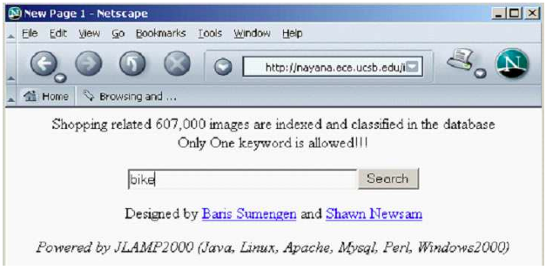
例1 图像检索

Slide 41
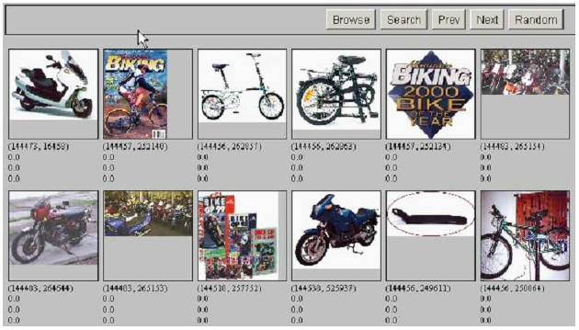
初始查询的结果

Slide 42
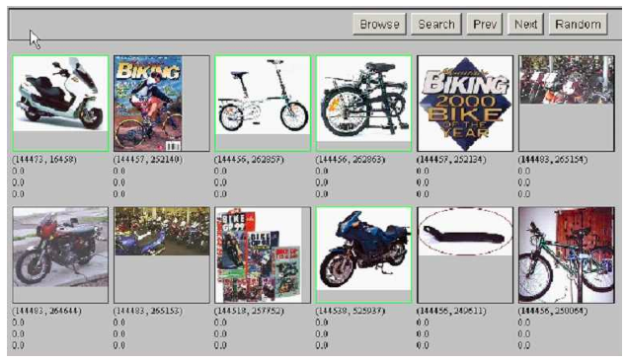
用户反馈: 选择相关结果

Slide 43
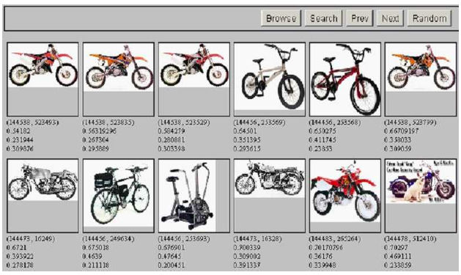
相关反馈后再次检索的结果

Slide 44
例2: 一个实际的例子
初始查询: [new space satellite applications]
初始查询的检索结果: (r = rank)
r
+ 1 0.539 NASA Hasn’t Scrapped Imaging Spectrometer
+ 2 0.533 NASA Scratches Environment Gear From Satellite
Plan
3 0.528 Science Panel Backs NASA Satellite Plan, But
Urges Launches of Smaller Probes
4 0.526 A NASA Satellite Project Accomplishes
Incredible Feat: Staying Within Budget
5 0.525 Scientist Who Exposed Global Warming Proposes
Satellites for Climate Research
6 0.524 Report Provides Support for the Critics Of
Using Big Satellites to Study Climate
7 0.516 Arianespace Receives Satellite Launch Pact From
Telesat Canada
+ 8 0.509 Telecommunications Tale of Two Companies
用户将一些文档标记为相关 “+”

Slide 45
基于相关反馈进行扩展后的查询
2.074 | new | 15.106 | space
30.816 | satellite | 5.660 | application
5.991 | nasa | 5.196 | eos
4.196 | launch | 3.972 | aster
3.516 | instrument | 3.446 | arianespace
3.004 | bundespost | 2.806 | ss
2.790 | rocket | 2.053 | scientist
2.003 | broadcast | 1.172 | earth
0.836 | oil | 0.646 | measure
原始查询: [new space satellite applications]

Slide 46
基于扩展查询的检索结果
r
* 1 0.513 NASA Scratches Environment Gear From
Satellite Plan
* 2 0.500 NASA Hasn’t Scrapped Imaging
Spectrometer
3 0.493 When the Pentagon Launches a Secret
Satellite, Space Sleuths Do Some Spy
Work of Their Own
4 0.493 NASA Uses ‘Warm’ Superconductors For
Fast Circuit
* 5 0.492 Telecommunications Tale of Two Companies
6 0.491 Soviets May Adapt Parts of SS-20 Missile For
Commercial Use
7 0.490 Gaping Gap: Pentagon Lags in Race To Match the
Soviets In Rocket Launchers
8 0.490 Rescue of Satellite By Space Agency To Cost
$90 Million

Slide 47


相关反馈中的核心概念：质心
质心是一系列点的中心
将文档表示成高维空间中的点
因此，我们可以采用如下方式计算文档的质心
其中D是一个文档集合， 是文档d的的向量表示

Slide 48
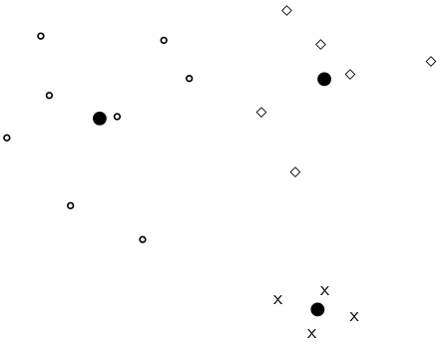
质心的例子

Slide 49

Rocchio算法
Rocchio算法是向量空间模型中相关反馈的实现方式
Rocchio算法选择使下式最大的查询
D_{r} : 相关文档集; D_{nr} : 不相关文档集
上述公式的意图是 是将相关文档和不相关文档分得最开的向量。
加入一些额外的假设，可以将上式改写为:

Slide 50
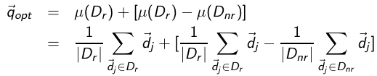
Rocchio算法
最优查询向量为：
即将相关文档的质心移动一个量，该量为相关文档质心和不相关文档质心的差异量

Slide 51
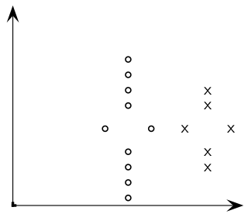
例: 计算Rocchio向量
圆形点: 相关文档, 叉叉点: 不相关文档

Slide 52
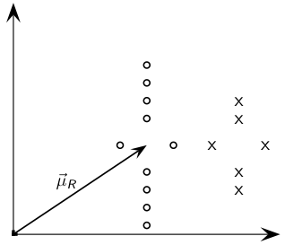
Rocchio算法图示
: 相关文档的质心

Slide 53
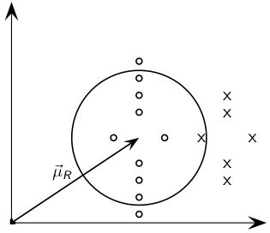
Rocchio算法图示
不能将相关/不相关文档分开

Slide 54
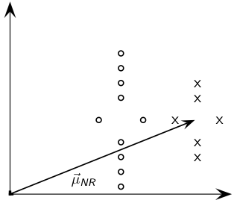
Rocchio算法图示
不相关文档的质心

Slide 55
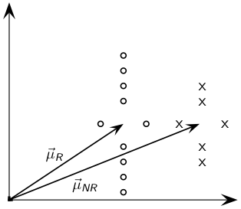
Rocchio算法图示

Slide 56
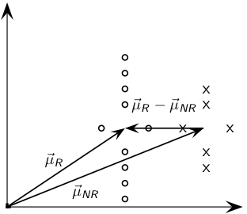
Rocchio算法图示
- 差异向量

Slide 57
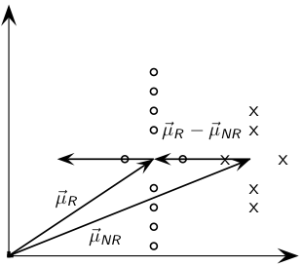
Rocchio算法图示
加上差异向量

Slide 58
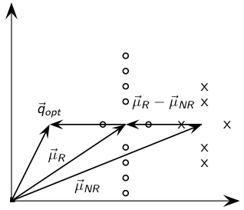
Rocchio算法图示
得到

Slide 59
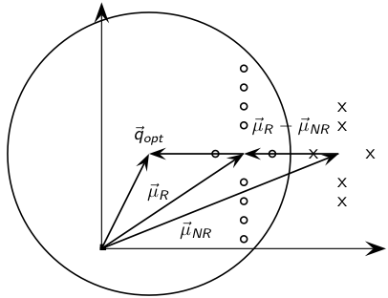
Rocchio算法图示
能够将相关/不相关文档完美地分开

Slide 60
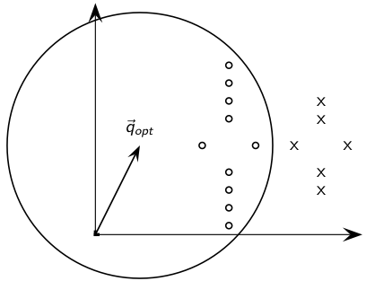
Rocchio算法图示
能够将相关/不相关文档完美地分开

Slide 61
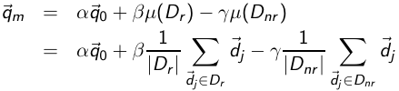
Rocchio 1971 算法 (SMART系统使用)
实际中使用的公式:
q_{m}: 修改后的查询; q₀: 原始查询;
D_{r} 、D_{nr} : 已知的相关和不相关文档集合
α, β, γ: 权重
新查询向相关文档靠拢而远离非相关文档
α vs. β/γ 设置中的折中: 如果判定的文档数目很多，那么 β/γ可以考虑设置得大一些
一旦计算后出现负权重，那么将负权重都设为0
在向量空间模型中，权重为负是没有意义的。

Slide 62
正(Positive)反馈 vs. 负(Negative)反馈
正反馈价值往往大于负反馈
比如，可以通过设置 β = 0.75, γ = 0.25来给正反馈更大的权重
很多系统甚至只允许正反馈，即γ=0

Slide 63
相关反馈的评价（1）
大部分情况下q₁ 的检索结果精度会显著高于q₀!
研究表明采用，相关反馈是比较成功的一种方法
经验而言，一轮相关反馈往往非常有用，相对一轮相关反馈，效果的提高有限。

Slide 64
有关评价的提醒
相关反馈的评价（2）
相关反馈有效性的正确评价，必须要和其他需要花费同样时间的方法比较
相关反馈的一种替代方法: 用户修改并重新提交新的查询
用户更倾向于修改和重新提交查询而不是判断文档的相关性
并没有清晰的证据表明，相关反馈是用户时间使用的最佳方法

Slide 65
用户相关反馈存在的问题
相关反馈的评价（3）
用户相关反馈开销很大
相关反馈生成的新查询往往很长
长查询的处理开销很大
用户不愿意提供显式的相关反馈
很难理解，为什么会返回(应用相关反馈之后)某篇特定文档
Excite搜索引擎曾经提供完整的相关反馈功能，但是后来废弃了这一功能

Slide 66
隐式相关反馈
通过观察用户对当前检索结果采取的行为来给出对检索结果的相关性判定。
判定不一定很准确，但是省却了用户的显式参与过程。
对用户非当前检索行为或非检索相关行为的分析也可以用于提高检索的效果，这些是个性化信息检索(Personalized IR)的主要研究内容，并非本节的主要内容。

Slide 67
隐式相关反馈优缺点
优点：
不需要用户显式参与，减轻用户负担
用户行为某种程度上反映用户的兴趣，具有可行性
缺点：
对行为分析有较高要求
准确度不一定能保证
某些情况下需要增加额外设备

Slide 68
伪相关反馈(Pseudo-relevance feedback)
也称为盲相关反馈(Blind relevance feedback)
伪相关反馈对于真实相关反馈的人工部分进行自动化
伪相关反馈算法
对于用户查询返回有序的检索结果
假定前 k 篇文档是相关的
进行相关反馈 (如 Rocchio)
平均上效果不错，但是对于某些查询而言可能结果很差
几次循环之后可能会导致查询漂移(query drift)

Slide 69
基于同(近)义词词典的查询扩展
对查询中的每个词项t, 将词典中与t语义相关的词扩充到查询中
例子: HOSPITAL → MEDICAL
通常会提高召回率
可能会显著降低正确率，特别是对那些有歧义的词项
广泛应用于特定领域(如科学、工程领域)的搜索引擎中
创建并持续维护人工词典的开销非常大
人工词典和基于受控词汇表(controlled vocabulary)的标记的效果大体相当
中文同义词词典：同义词词林
英文同义词词典：WordNet

Slide 70
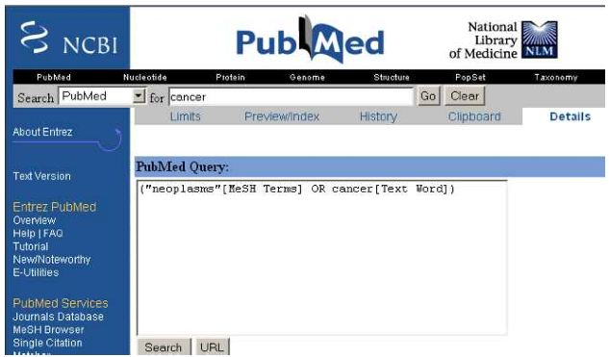
基于人工词典的扩展样例: PubMed

Slide 71
同(近)义词词典的自动构建
通过分析文档集中的词项分布来自动生成同(近)义词词典
基本的想法是计算词语之间的相似度
定义 1: 如果两个词各自的上下文共现词类似，那么它们类似
“car” ≈ “motorcycle” ，因为它们都与 “road”、“gas” 及 “license”之类的词共现，因此它们类似
定义 2: 两个词，如果它们同某些一样的词具有某种给定的语法关系的话，那么它们类似
可以harvest, peel, eat, prepare apples 和pears, 因此 apples 和pears肯定彼此类似
共现关系更加鲁棒，而语法关系更加精确

Slide 72
基于共现的词典构造
最简单的方法就是通过词典-文档矩阵A计算词项-词项的相似度 C = AA^{T}
w_{i,j} = (t_{i} ,d_{j})的(归一化)权重
对每个t_{i}, 选择C中高权重的词项进行扩展
d_{j}
N
t_{i}
如果矩阵A是0/1矩阵，那么C的每一项是什么？
M

Slide 73
基于共现关系的同(近)义词词典样例
词语 | 同(近)义词
absolutely bottomed captivating doghouse makeup mediating keeping lithographs pathogens senses | absurd whatsoever totally exactly nothing dip copper drops topped slide trimmed shimmer stunningly superbly plucky witty dog porch crawling beside downstairs repellent lotion glossy sunscreen skin gel reconciliation negotiate case conciliation hoping bring wiping could some would drawings Picasso Dali sculptures Gauguin toxins bacteria organisms bacterial parasite grasp psyche truly clumsy naive innate
WordSpace demo on web

Slide 74
搜索引擎中的查询扩展
主要依赖的资源：查询日志(query log)
例 1: 提交查询 [herbs] (草药)后，用户常常搜索[herbal remedies] (草本疗法)，同一会话
→ “herbal remedies” 是 “herb”的潜在扩展查询
例 2: 用户搜索 [flower pix] 时常常点击URL photobucket.com/flower，而用户搜索[flower clipart] 常常点击同样的URL
→ “flower clipart”和“flower pix” 可能互为扩展查询

Slide 75
上下文与个性化
当前的搜索引擎针对相同的查询，会给出同样的返回结果（仅关注查询词本身），而不管是
谁提交的查询
为什么提交这样的查询
在哪里提交的查询
会话期间还提交了哪些查询
查询上下文信息，会影响文档的相关性，还会潜在影响排序算法
大部分上下文信息难以获取，无法有效集成到排序算法中

Slide 76
基于用户模型实现个性化
根据用户查看的历史建立描述文件
包括网文的网页、邮件信息、桌面上的字处理文档等
对这些文档中的词给予不同的权重
搜索引擎利用描述文件中的词重写查询
效果不明显
描述文件本身不精确，仅仅代表用户兴趣的一个方面
隐私问题
查询日志

Slide 77
地域搜索
地域信息是一种上下文，地域搜索从提交查询设备获取地理信息（ip、gps），并据此调整排序结果
识别与网页关联的地理区域
利用人工标注的位置元数据
自动命名实体识别，国家、城市、地区
识别与查询相关的地理区域
日志分析显示，10~15%的查询中包含位置信息
结合地理信息、网页特征、链接特征对结果排序
例如，查询“fishing supplies”会产生大量的来自于各个国家或“或全球”供应信息的相关网页。但是查询“fishing supplies Cape Cod”可以利用“Cape Cod”提供的上下文信息，使这个区域的供应商获得更高的排序。
Notes:
例如，查询“fishing supplies”会产生大量的来自于各个国家或“或全球”供应信息的相关网页。但是查询“fishing supplies Cape Cod”可以利用“Cape Cod”提供的上下文信息，使这个区域的供应商获得更高的排序。与之类似，如果查询“fishing supplies”是在“Cape Cod”的一个城镇上通过移动设备提交的，那么根据获得的位置信息，也可以对临近这个城镇的供应商进行排序。

Slide 78
地域信息提取
位置名词通过地理学本体或地理信息系统映射到具体的区域和坐标
利用包含、距离等空间关系匹配
模糊性问题：
例：同名的街道，黄河路

Slide 79
第六章 查询与界面
1.信息需求与查询
2.查询转换与提炼
3.搜索结果显示
4.跨语言搜索

Slide 80
3.搜索结果显示
文档摘要
标题、URL、页面摘要
页面摘要
与查询相关的文档概述
页面摘要生成
采用重要性因子对文档中每个句子排序
选出排名靠前的句子作为摘要
Notes:
搜索结果的可视化技术
大部分采用排序的文档摘要列表构成检索结果页面
这些文档摘要与实际文档或页面相链接。
搜索结果的文档摘要
通常包含页面的标题、URL、真实页面、页面快照的链接
还有页面摘要，用来传达对应页面的内容
另外，还可以包含一些广告的简短描述和链接
在标题、URL、页面摘要和广告中的查询词被突出显示

Slide 81
句子选择（文摘生成）
Luhn算法(1958)
对文档中的每个句子进行排序，选择最靠前的一些句子作为文摘；
句子的重要因素根据句子中出现的重要词进行计算；
重要词定义为在文档中具有中等频率的词，即词频介于预定义的高频和低频之间；
根据文档中重要词的位置，可以得到两个重要词“括起来”的文本片段，其中可以限制两个重要词之间非重要词的最大数量；
计算这些“括起来”的文本片段中重要词数量的平方除以文本片段中的总词数；
句子的重要程度即句子中所包含所有文本片段重要因素的最大值。

Slide 82
句子选择
重要性因子 = 4²/7 = 2.3

Slide 83
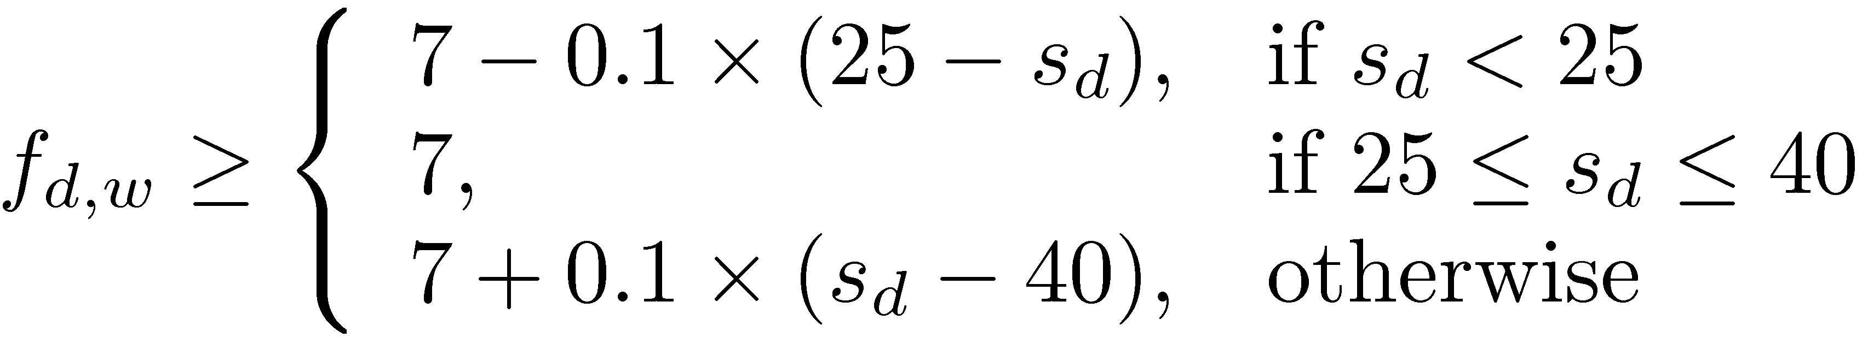
句子选择(Cont.)
依据重要词在句子中出现的次数计算重要性因子
如果f_{d,w}代表词w在文档d中的出现次数，w为非停用词，当满足下式时，w为重要词
s_{d}为文档d中句子的数量
重要词将文本划分为多个片段（片段中的非重要词有数量限制）
将片段中重要词数量的平方除以片段中总词数，可以得到片段的重要性因子
句子中所有片段重要性因子最高的，即为句子的重要性因子
Notes:
Luhn算法(1958)
对文档中的每个句子进行排序，选择最靠前的一些句子作为文摘；
句子的重要因素根据句子中出现的重要词进行计算；
重要词定义为在文档中具有中等频率的词，即词频介于预定义的高频和低频之间；
根据文档中重要词的位置，可以得到两个重要词“括起来”的文本片段，其中可以限制两个重要词之间非重要词的最大数量；
计算这些“括起来”的文本片段中重要词数量的平方除以文本片段中的总词数；
句子的重要程度即句子中所包含

Slide 84
摘要生成
可以利用一些典型的特征
如对于新闻文档
句子是否是文档的标题
句子是否是文档的第一或第二行
句子中包含查询词的数量
句子中包含查询词的不重复计数
句子中出现的最长的连续查询词
查询词密度指标（重要性因子）
将这些特征加权，对句子排序
Notes:
自从luhn提出这个方法后，在自动文摘研究中，很多工作都是致力于改善这个基本方法。
利用页面典型特征进一步改进，如对新闻文档
句子是否是标题？
句子是否是文档的第一或第二行？
句子中包含查询词的总数
句子中每个查询词的数量
句子中出现的最长连续查询词
查询词密度指标

Slide 85
摘要生成(Cont.)
网页不具有新闻文档的结构性
很难找到具有概括性的句子
摘要语句通常从其他源中选取
网页元数据
<meta name="description" content= ...>
外部源
Open Directory Project, http://www.dmoz.org
有些网页具有很好的结构性，可直接分析生成摘要
Wikipedia
百度百科
Notes:
Web页面不具有新闻文档的结构性
很难找到好的文摘句子
针对这个问题，页面摘要句子从其他数据源中选取
从互联网页面上附带的元数据中选取，e.g., <meta name="description" content= ...>
利用外部资源：e.g., Open Directory Project, http://www.dmoz.org

Slide 86
摘要生成(Cont.)
文摘生成的指导原则
所有的查询词尽可能地出现在文摘中，以显示它们和检索页面间的关系
当查询词已经在标题中出现，就没有必要出现在页面摘要中，这样可以使用不包含查询词的元数据或外部资源中的句子
选择和显示URL时，应强调它们与查询词的关系，如可以突出显示在URL中的查询词。
页面摘要句子应该是可读的句子，而不是一些词或短语。页面摘要要具有可读性。

Slide 87
结果聚类
搜索引擎包含了返回的结果列表中与查询主体相关的不同方面信息
聚类是将检索结果文档按照内容相似聚集成不同的组，以方便用户浏览
对“tropical fish”的
查询结果聚类
Notes:
搜索引擎返回的结果中经常包含了与查询主题相关的不同方面；
聚类是将检索结果文档按照内容相似聚成一些组并标记每个组，使得用户可以很快浏览到相关类别。

Slide 88
搜索结果示例
“tropical fish”前十
搜索列表

Slide 89
结果聚类
聚类需求
效率
与特定查询相关
基于排序结果
利用页面摘要
易于理解
对不同的簇，加分类标签困难
单因素分类 VS. 多因素分类
单因素分类
属于同一簇的成员具有唯一定义所属簇的属性
多因素分类
属于同一簇的成员共享某些属性，但属性不唯一
Notes:
聚类结果要求
效率：对于每个查询都要根据检索出来排序靠前的文档集合，生成一个特定的聚类结果。为了使结果高效，通常的做法是根据文档页面摘要中的文本进行聚类，页面摘要比文档全文包含了更少的词，所以这将极大地提高计算速度。并且页面摘要文本更着重于查询的主题，而文档中通常要包含仅与查询部分相关的一些文本段落。
易于理解：每个簇，用单个词或短语加上标签。在簇中，是与标签描述相关的文档。对于文档的分类：包括单因素分类和多因素分类。

Slide 90
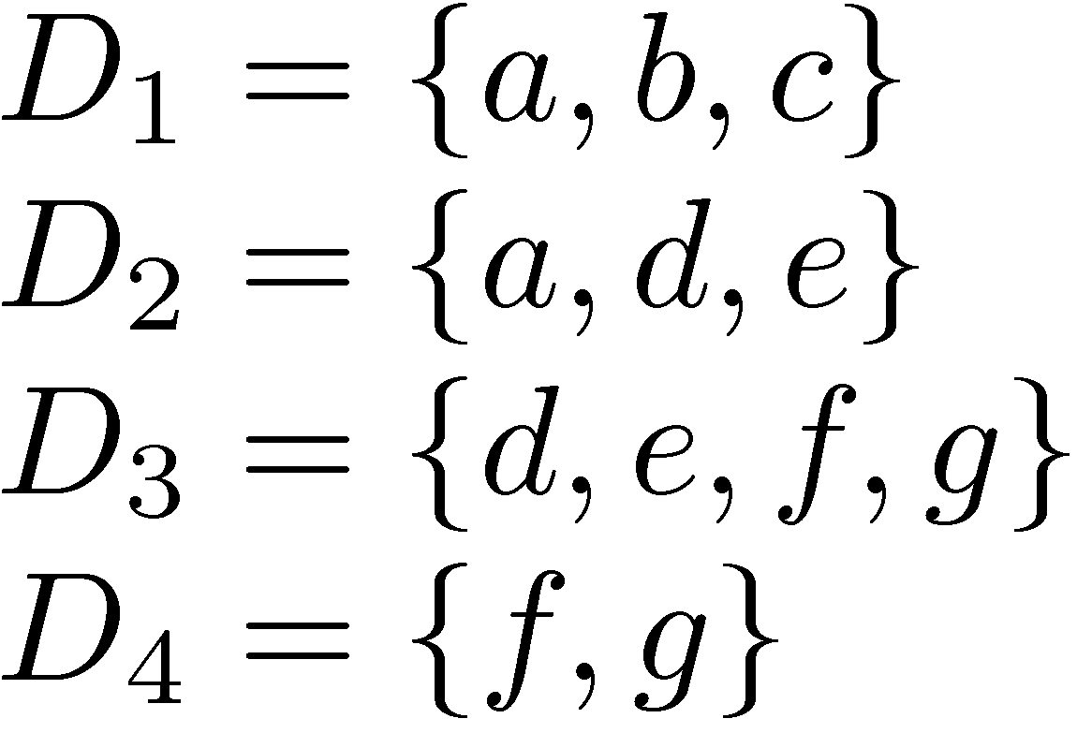
聚类示例
单因素聚类
{D₁,D₂} (a) and {D₂,D₃} (e)
多因素聚类
{D₂,D₃,D₄}, D₁
标签？
Notes:
单因素分类(Monothetic)
一个类别中的每个成员都具有定义这个类别的属性
易于理解
多因素分类(Polythetic)
类中的成员共有一些属性，但没有单独定义的属性
大部分聚类算法，如K-means产生这种类型的输出

Slide 91
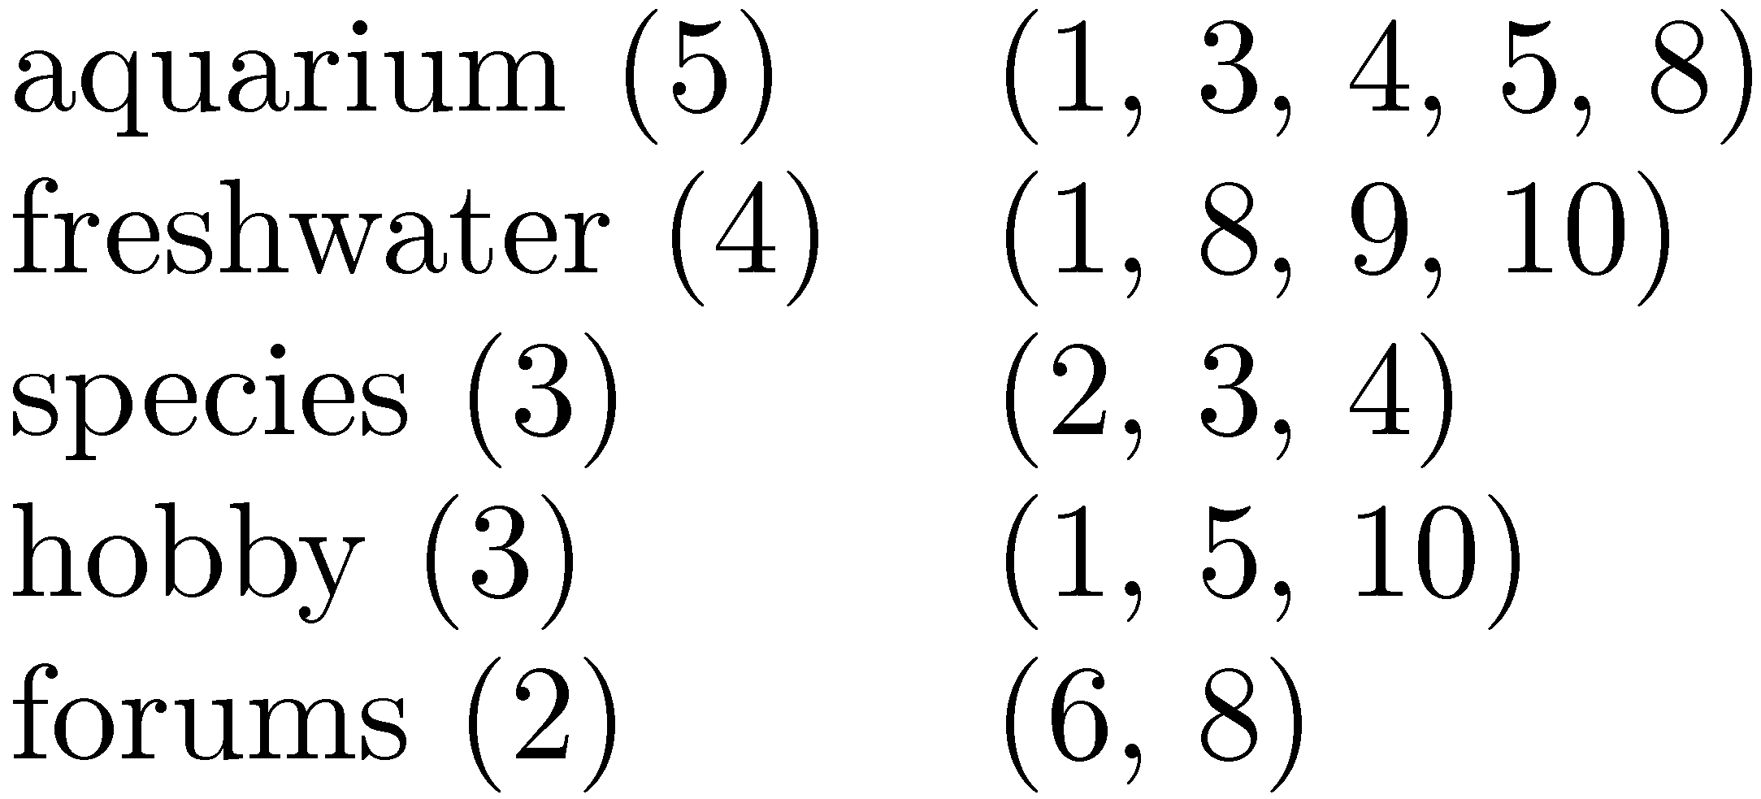
结果聚类
简单聚类算法
根据页面摘要 中的词聚类
聚类改进
利用短语
更多的特征
是否出现在标题或页面摘要中
短语的长度
短语出现的频率
聚类簇之间的互相重叠程度
Notes:
简单方法
根据多个文档摘要中出现的非停用词进行简单的聚类
改进方法
使用短语
使用其它特征
- 短语出现在标题中还是页面摘要中
- 短语的长度
- 短语在文档中出现的频率
- 聚类结果簇之间的相互重叠度

Slide 92
逐面分类
由一些类别构成，这些类别被组织成层次形式，每个类别用一组层面来描述其相关的一些重要属性
层面分类通常需要人工标定
易于理解
具有较好的 引导性和 灵活性
“tropical fish”的层面分类
Notes:
逐步分类法(Faceted classification)
由一些类别构成，通常这些类别被组织成层次形式，每个类别用一组层面来描述与其相关的一些重要属性
层次的分类主要是通过人工定义，也可以使用自动生成簇标签。
-人工定义优点是类别更易于被用户理解，缺点是对于每个
新的应用和领域，都要重新定义类别，并且人工构建的
类别是静态的，不能动态调整。
逐步分类法适用于电子商务领域
Eg. 查询“tropical fish”返回的类别集合
这种组织方式在用户浏览检索结果时，具有很好的引导性和灵活性。

Slide 93
层面分类示例
“Home & Garden”中的子类别和层面

Slide 94
第六章 查询与界面
1.信息需求与查询
2.查询转换与提炼
3.搜索结果显示
4.跨语言搜索

Slide 95
5.跨语言搜索（1）
用一种语言构建查询，在多语种文档中检索
查询翻译及文档翻译
查询翻译可以采用大型双语辞典
文档翻译采用基于统计机器翻译模型
Notes:
通过对一个或多个采用不同语言的单语言搜索引擎中的查询进行翻译，可以实现跨语言搜索。
跨语言搜索引擎中，采用一种语言的查询和其他各种语言的文档。
用户一般不会熟悉多种语言，所以跨语言搜索引擎必须能够自动翻译查询：包含查询翻译和文档翻译。
自动翻译最显而易见的方法是，使用一个大型双语字典将源语言词汇翻译到目标语言，通过在字典中查找句子中的每个词进行翻译。这个方法的主要问题是如何处理歧义。通常，单纯利用字典进行翻译效果很差，但可以采用一些技术，如“查询扩展”去减少歧义，并将跨语言系统的排序效果提高到与单语言系统相当的程度。

Slide 96
5.跨语言搜索（2）
基于统计机器翻译模型
与翻译查询不同，翻译文档或网页时，不仅歧义是一个问题，而且需要考虑翻译的句子是否符合语法。
在翻译句子的时候，一些词的顺序可能会改变，可能会被略掉或者翻译成更多的词。
统计翻译模型用概率来表示这些变化，这意味着这个模型描述了一个词被翻译成另一个词的概率、词改变顺序的概率、词被略掉或翻译成多个词的概率，用这些概率计算出句子最有可能的翻译结果。
如果翻译概率很准确，那么会有高的翻译质量
基于短语的翻译模型：它不是计算单个词的概率，而是计算词序列的概率，这种模型能够在翻译中更好地使用上下文。
基于深度学习的翻译模型

Slide 97
结 束

